Slide 1
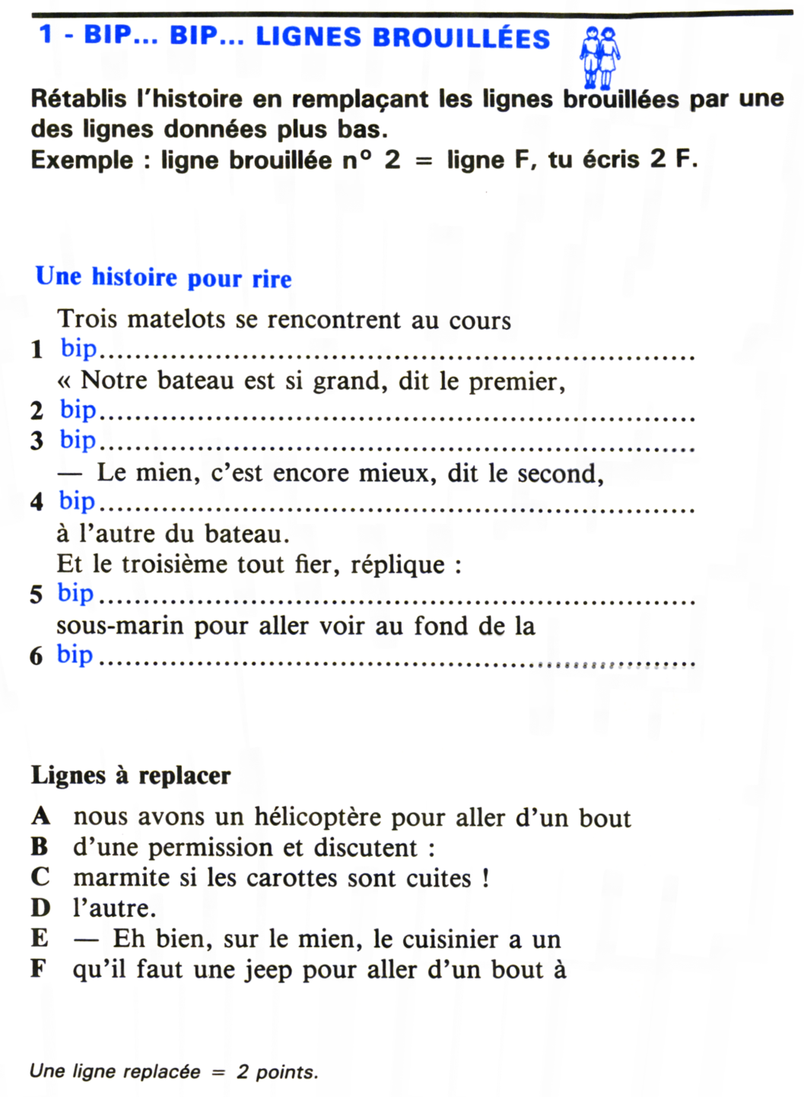
Prénom :
Atelier de lecture n°6 : je bâtis des histoires
G1
1.
2.
3.
4.
5.
6.

Slide 2
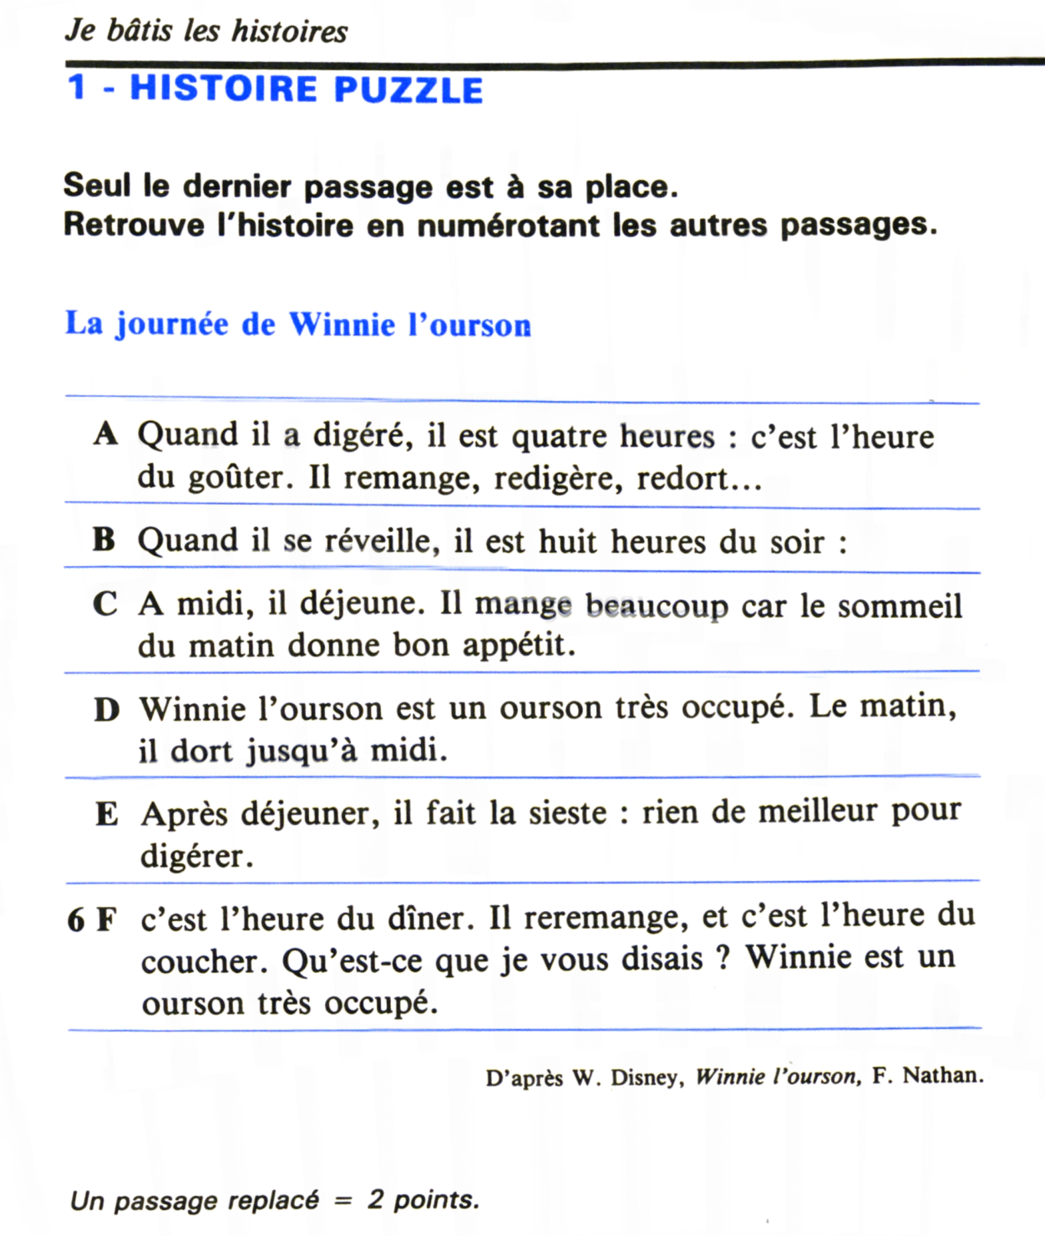
Prénom :
Atelier de lecture n°6 : je bâtis des histoires
G2
1.
2.
3.
4.
5.
6. F

Slide 3
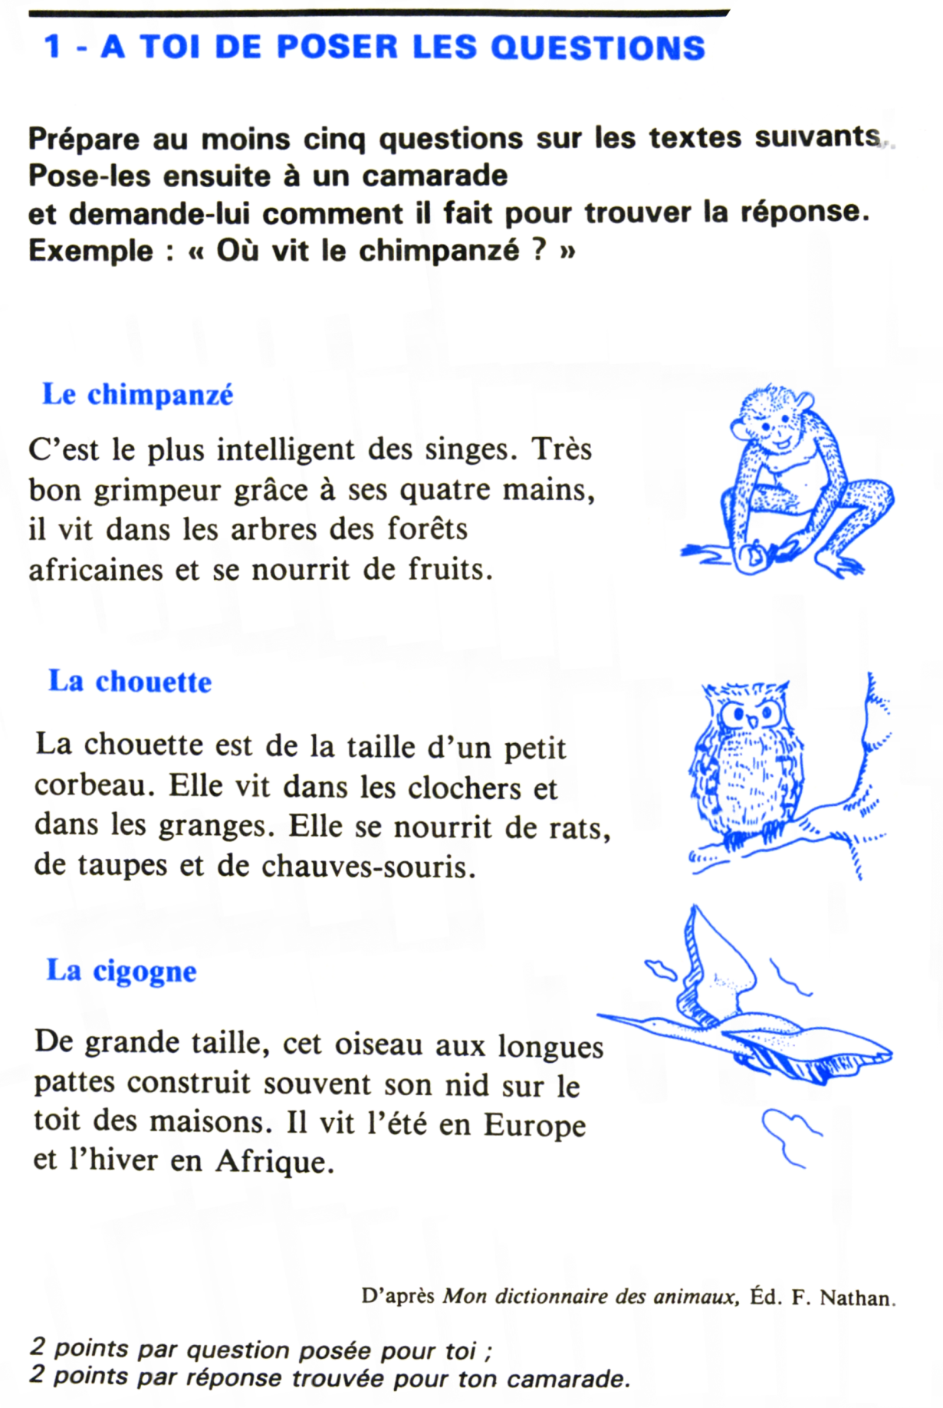
Prénom :
Atelier de lecture n°6 : je lis pour agir
G3

Slide 4
1.Q
R
2. Q
R
3.Q
R
4. Q
R
5. Q
R

